Slide 1


מנט"א - מערכת ניהול טיפול אישי
מיזם חינוכי-מנהלי:
יוזמת מאפיינת וכותבת התוכנית :
יסמין עמראן: מורה לחינוך מיוחד ומתכנתת

Slide 2
מנט"א - מערכת ניהול טיפול אישי
מערכת ממוחשבת לכתיבה וניהול
תכניות חינוכיות אישיות
לילדים בחינוך המיוחד.

Slide 3
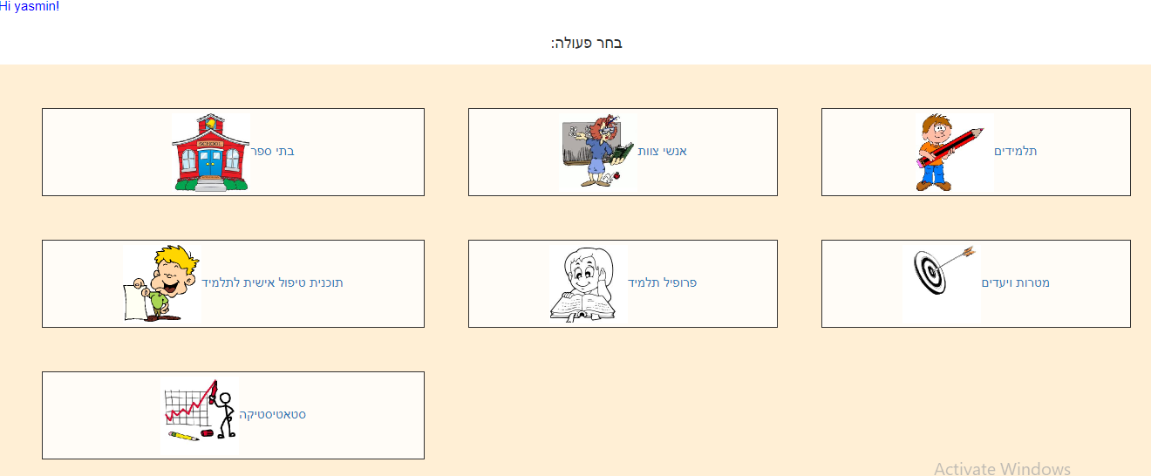
מנט"א - מערכת ניהול טיפול אישי
ניהול רשימות
בתי ספר, תלמידים, אנשי צוות ודו"חות מתי"א
על בסיס בנק מטרות ויעדים.

Slide 4
מנט"א - מערכת ניהול טיפול אישי
מערכת ריכוזית לניהול מידע רב מערכתי.
מערכת הגדלה עם השימוש.

Slide 5
מנט"א - מערכת ניהול טיפול אישי
מערכת קלה וידידותית
מנווטת באופן מובנה ומדריכה דרך השלבים השונים.
שומרת את כל הנתונים ומציגה אותם באופן ברור לכל המורשים
תומכת בכל הסטנדרטים של משרד החינוך.

Slide 6
מנט"א - מערכת ניהול טיפול אישי
קהילה לומדת+קהילת קהילות: מנט"א מעודדת הפרייה הדדית של הצוות כולו בחומרים ומשאבי למידה ועבודה, הן כצוות בית ספרי והן כצוות כלל ארצי של מוסדות שונים ברחבי הארץ.
עבודת צוות: הדוחות במנט"א ישבו בבסיס נתונים מרכזי ולכל משתמש תהיה גישה בהתאם להרשאה שניתנה לו.

Slide 7
מנט"א - מערכת ניהול טיפול אישי
מקצועיות: מנט"א מתבססת על בנק שנכתב ע"י אנשי מקצוע מנוסים בתחומם ומחייבת דיוק בכל היגד שנוסף למערכת .
שפה משותפת: ב מנט"א מטרות יעדים ואמצעים
ינוסחו מראש בצורה מקצועית עפ"י קטגוריות.

Slide 8
מנט"א - מערכת ניהול טיפול אישי
נוחות וקלות השימוש: ב מנט"א מטרות יעדים ואמצעים יבחרו בהקלקה מתוך בנק נתון.
השימוש אינטואיטיבי וקל להבנה גם למי שאינו אמון על מערכות מחשב.
ייחודיות וגמישות: בנק הנתונים ב מנט"א יגדל ויתעצב עם השימוש. אפשר יהיה להוסיף נתונים לילד ספציפי עפ"י הצורך.
מנהל יישום יוכל להנגיש את המטרה\יעד\אמצעי החדש שהוסף אם ימצא לנכון עפ"י שיקול דעתו.
רצפים: העברה קלה ומהירה של נתונים במעבר ילדים, שימור הנתונים וכדומה.

Slide 9
מנט"א - מערכת ניהול טיפול אישי
מידור: ב מנט"א יש ניהול נגישות, מה שמאפשר לכל איש צוות להיכנס למערכת עפ"י קוד וסיסמה, כך שתהיה לו גישה אך ורק לנתונים שאותם הוא יורשה לראות\לעדכן עפ"י מדיניות שתקבע ע"י סמכות מתאימה.
כלי עבודה ניהולי: ב מנט"א יש אפשרות למעקב סטטיסטי המאפשר הצגת נתונים סטטיסטיים עפ"י חתכים שונים כגון שנים, ילדים, מטרות, יעדים, נתוני פרופיל וכד.

Slide 10

מנט"א - מערכת ניהול טיפול אישי
תודה על ההקשבה!

